Slide 1
Εκτιμητική: σημειακές εκτιμήσεις παραμέτρων
Σημειακές Εκτιμήσεις
Σε πολλές περιπτώσεις το ενδιαφέρον των ερευνητών είναι η εκτίμηση της τιμής μιας παραμέτρου ενός πληθυσμού
Η παιδίατρος του παραδείγματος που είδαμε στον έλεγχο υποθέσεων που προτείνει το μεγάλωμα των παιδιών με «πολλές αγκαλιές», ενδιαφέρεται για το μέσο βάρος των παιδιών αυτών. Δηλαδή, ενδιαφέρεται για μια εκτίμηση της μέσης τιμής μ του πληθυσμού των βαρών των παιδιών αυτών με τη βοήθεια του δείγματος που διαθέτει.
Ο βέλτιστος σημειακός εκτιμητής της μέσης τιμής ενός πληθυσμού είναι η μέση τιμή ενός τυχαίου δείγματος από τον πληθυσμό:
Ονομάζεται σημειακός επειδή δίνει μια μόνο τιμή για τη μέση τιμή του πληθυσμού.

Slide 2
Εκτιμητική: Διαστήματα εμπιστοσύνης
Στην περίπτωση των παιδιών «με πολλές αγκαλιές» αφού η μέση τιμή του δείγματος είναι:
2. Διαστήματα εμπιστοσύνης
Η βεβαιότητα ότι η εκτίμηση σημείου έδωσε την πραγματική μέση τιμή του πληθυσμού είναι πολύ μικρή. Οι μέσες τιμές των δειγμάτων έχουν μια φυσική μεταβλητότητα που εκφράζεται από το τυπικό σφάλμα της μέσης τιμής.
Αυτό οδήγησε σε μεθόδους εκτίμησης της μέσης τιμής ενός πληθυσμού με τη βοήθεια ενός διαστήματος τιμών για το οποίο η βεβαιότητα να περιέχει την μέση τιμή του πληθυσμού είναι γνωστή και υψηλή.

Slide 3
Εκτιμητική: Διαστήματα εμπιστοσύνης
Η λογική της κατασκευής ενός διαστήματος εμπιστοσύνης είναι απλή:
Για ένα έναν πληθυσμό με άγνωστη μέση τιμή μ και γνωστή τυπική απόκλιση σ, όταν ισχύει το Κ.Ο.Θ. η δειγματοληπτική κατανομή της μέσης τιμής είναι κανονική με μέση τιμή μ και τυπική απόκλιση
.
Συνεπώς το 95% των δειγματικών μέσων ανήκει στο παρακάτω διάστημα:
Ισοδύναμα η μέση τιμή μ του πληθυσμού περιλαμβάνεται στο 95% των διαστημάτων της μορφής:
Το παραπάνω διάστημα ονομάζεται 95%-διαστήμα εμπιστοσύνης και το ποσοστό 95% είναι ο συντελεστής εμπιστοσύνης.

Slide 4
Εκτιμητική: Διαστήματα εμπιστοσύνης

Slide 5
Εκτιμητική: Διαστήματα εμπιστοσύνης
To 95%-διαστήματος εμπιστοσύνης για τη μέση τιμή του πληθυσμού των βρεφών με «πολλές αγκαλιές» με τη βοήθεια των στοιχείων του δείγματος (Ν=36) με και δεδομένο ότι η τυπική απόκλιση του συγκεκριμένου πληθυσμού είναι γνωστή σ=2 Kgr είναι:

Slide 6
Εκτιμητική: Διαστήματα εμπιστοσύνης
Η τιμή 1,96 είναι η τιμή της τυπική κανονικής κατανομής και θα μπορούσε να είναι μια οποιαδήποτε τιμή Ζ_{(1-α/2)} αυτής της κατανομής που ονομάζεται συντελεστής αξιοπιστίας καθορίζοντας το ποσοστό των 100(1-α)% διαστημάτων της μορφής
που περιέχουν την άγνωστη μέση τιμή μ του πληθυσμού.
Αν ο στόχος μας είναι η κατασκευή ενός 90%-διαστήματος τότε
α= 0,1 αφού 100(1-0,1)%=90%. Άρα η στον πίνακα της τυπικής κανονικής κατανομής θα αναζητηθεί η Ζ_{1-0,05} ή Ζ_{0,95} . Από τον πίνακα προκύπτει Ζ_{0,95} =1,64 (στη στήλη Β για Β=0,95 )
Το 90%-διάστημα εμπιστοσύνης είναι :

Slide 7
Εκτιμητική: Διαστήματα εμπιστοσύνης
Η τιμή 1,96 είναι η τιμή της τυπική κανονικής κατανομής και θα μπορούσε να είναι μια οποιαδήποτε τιμή Ζ_{(1-α/2)} αυτής της κατανομής που ονομάζεται συντελεστής αξιοπιστίας καθορίζοντας το ποσοστό των 100(1-α)% διαστημάτων της μορφής
που περιέχουν την άγνωστη μέση τιμή μ του πληθυσμού.
Αν ο στόχος μας είναι η κατασκευή ενός 90%-διαστήματος τότε
α= 0,1 αφού 100(1-0,1)%=90%. Άρα η στον πίνακα της τυπικής κανονικής κατανομής θα αναζητηθεί η Ζ_{1-0,05} ή Ζ_{0,95} . Από τον πίνακα προκύπτει Ζ_{0,95} =1,64 (στη στήλη Β για Β=0,95 )
Το 90%-διάστημα εμπιστοσύνης είναι :

Slide 8
Εκτιμητική: Διαστήματα εμπιστοσύνης
To 90%-διαστήματος εμπιστοσύνης για τη μέση τιμή του πληθυσμού των βρεφών με «πολλές αγκαλιές» με τη βοήθεια των στοιχείων του δείγματος (Ν=36) με και δεδομένο ότι η τυπική απόκλιση του συγκεκριμένου πληθυσμού είναι γνωστή σ=2 Kgr είναι:
Το 95% διάστημα [11,35 12,65] είχε το ίδιο κέντρο με το 90%-διάστημα, την μέση τιμή του δείγματος, αλλά είναι ευρύτερο. Το εύρος το πρώτου είναι 12,65- 11,35=1,3 Kgr ενώ του τελευταίου 1,1 Kgr.
Δηλαδή όσο αυξάνεται η εμπιστοσύνη μας ότι το διάστημα περιέχει τη μέση τιμή του πληθυσμού τόσο μειώνεται η ακρίβεια της εκτίμησης.

Slide 9
Εκτιμητική: Διαστήματα εμπιστοσύνης
Αν η κατανομή του πληθυσμού δεν είναι κανονική η μορφή του διαστήματος εμπιστοσύνης που είδαμε :
μπορεί να χρησιμοποιηθεί μόνο αν
Στην πράξη σπάνια είναι γνωστή η τυπική απόκλιση του πληθυσμού. Τότε, όπως είδαμε στον έλεγχο υποθέσεων αν ο πληθυσμός ακολουθεί κανονική κατανομή το πηλίκο
ακολουθεί κατανομή t με Ν-1 βαθμούς ελευθερίας.
Άρα το διάστημα 100(1-α)% διάστημα εμπιστοσύνης είναι:
Όπου η τιμή t_{(1-α/2)} είναι η τιμή του πίνακα της t για Ν-1 βαθμούς ελευθερίας κάτω από την οποία βρίσκεται το α/2 ποσοστό των τιμών της κατανομής

Slide 10
Εκτιμητική: Διαστήματα εμπιστοσύνης
Για την κατασκευή ενός 95% διαστήματος για τη μέση επίδοση νηπίων που διδάσκονται αρμόνιο με την μέθοδο «Θεοχαράτου» χρησιμοποιώντας τυποποιημένο test για το οποίο η μέση επίδοση ενός δείγματος μαθητών (Ν=17) ήταν και S=1,8
Από την επισκόπηση του ιστογράμματος των βαθμών αρμονίου δεν προέκυψε σοβαρή απόκλιση από τη κανονική κατανομή συνεπώς μπορεί να χρησιμοποιηθεί η κατανομή t και συγκεκριμένα η τιμή της t_{(1-α/2)} και το διάστημα:
Η τιμή t_{(1-0,05/2)} ή t_{0,975} για 16 βαθμούς ελευθερίας από τον πίνακα της t αντιστοιχεί στην τιμή 2,12 και το 95% διάστημα εμπιστοσύνης:

Slide 11
Εκτιμητική: Διαστήματα εμπιστοσύνης με το SPSS
Στόχοι έρευνας
Να κατασκευαστεί ένα 95% διάστημα εμπιστοσύνης για το μέσο χρόνο μελέτης των σημερινών μαθητών στο σπίτι.
Να διερευνηθεί κατά πόσο ο χρόνος μελέτης των σημερινών μαθητών διαφέρει από το χρόνο που μελετούσαν οι μαθητές της ίδιας ηλικίας πριν 20 έτη (σε έρευνα της εποχής βρέθηκε μ=7,5 ώρες)

Slide 12
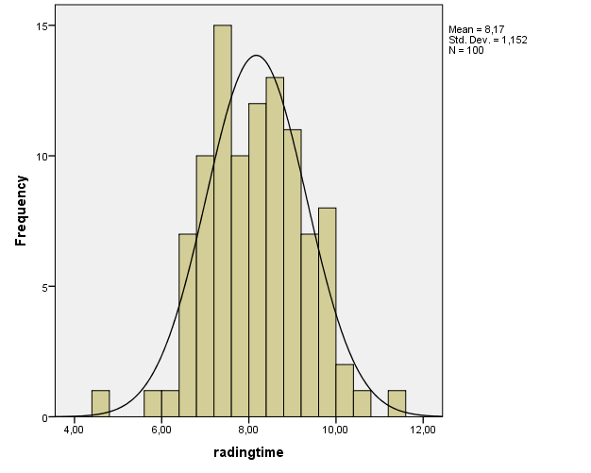
Εκτιμητική: Διαστήματα εμπιστοσύνης με το SPSS
Από το ιστόγραμμα δεν παρατηρούμε σοβαρή απόκλιση της κατανομής των χρόνων μελέτης δείγματος από την κανονική κατανομή
Συνεπώς για την κατασκευή του διαστήματος θα χρησιμοποιηθεί η t αφού είναι άγνωστη η διακύμανση του χρόνου μελέτης στον πληθυσμό των σημερινών μαθητών

Slide 13
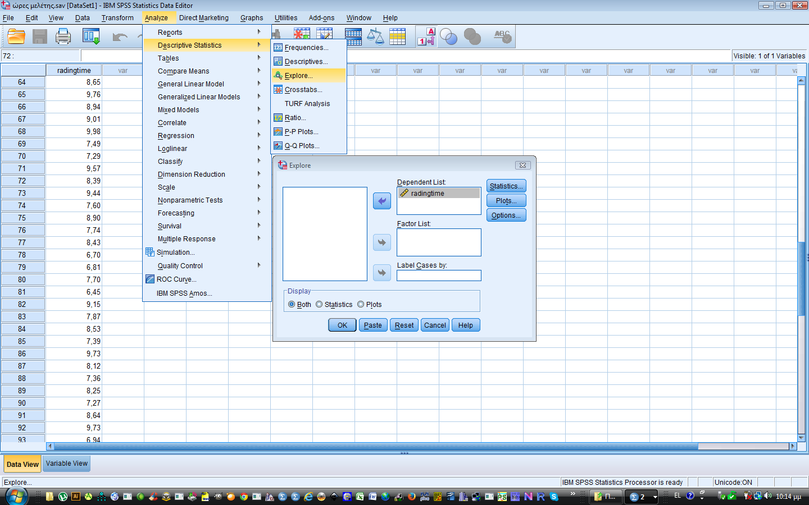
Εκτιμητική: Διαστήματα εμπιστοσύνης με το SPSS
Επιλέγουμε
Descriptive Statistics=>
Explore

Slide 14
Εκτιμητική: Διαστήματα εμπιστοσύνης με το SPSS
Descriptives
 |  |  | Statistic | Std. Error
readingtime | Mean |  | 8,1710 | ,11520
 | 95% Confidence Interval for Mean | Lower Bound | 7,9424
 |  | Upper Bound | 8,3996
 | 5% Trimmed Mean |  | 8,1714
 | Median |  | 8,0821
 | Variance |  | 1,327
 | Std. Deviation |  | 1,15200
 | Minimum |  | 4,58
 | Maximum |  | 11,28
 | Range |  | 6,69
 | Interquartile Range |  | 1,63
Το ζητούμενο 95% διάστημα εμπιστοσύνης
Απορρίπτεται η μηδενική υπόθεση μ=7,5 σε επίπεδο σημαντικότητας α=0,05
επειδή η τιμή 7,5 δεν ανήκει στο διάστημα 7,9424-8,3996. Επειδή 7,5 < 7,94 συμπεραίνουμε ότι οι σημερινοί μαθητές μελετούν σημαντικά περισσότερο σε σχέση με το παρελθόν

Slide 16
Εκτιμητική: εκτίμηση παραμέτρων πληθυσμού
Ερευνητικό ερώτημα:
Μια παιδίατρος θέλει να διερευνήσει κατά πόσο παιδιά 2 χρόνων που έχουν μεγαλώσει δεχόμενα πολλές αγκαλιές από του γονείς τους παρουσιάζουν μεγαλύτερη ανάπτυξη από τα άλλα παιδιά.
Διαδικασία Παρέμβασης:
Δίνει οδηγίες στους γονείς 36 βρεφών που δέχτηκαν να συμμετέχουν στο πρόγραμμά της, σχετικά με το πόσο συχνά θα αγκαλιάζουν τα παιδία τους.
Μετά από 2 χρόνια εφαρμογής του προγράμματος από τους γονείς, μετρά το βάρος των 36 παιδιών ηλικίας 2 ετών. Το μέσο βάρος του δείγματος είναι κιλά.

Slide 17
Έλεγχος Υπόθεσης για το μέσο ενός πληθυσμού: βήμα 1^{ο}

Slide 18
Έλεγχος Υπόθεσης για το μέσο ενός πληθυσμού: βήμα 1^{ο}

Slide 20
Έλεγχος Υπόθεσης για το μέσο ενός πληθυσμού: βήμα 1^{ο}
Στη περίπτωσή μας απόρριψη της μηδενικής υπόθεσης και υιοθέτηση της εναλλακτικής οδηγεί στο συμπέρασμα ότι τα παιδιά με «πολλές αγκαλιές» έχουν διαφορετικό μέσο βάρος από 10,5 κιλά, δηλαδή διαφορετικό βάρος από τα τυπικά παιδιά.
Αν δε το δείγμα μας έχει μέση τιμή μεγαλύτερη από 10,5 κιλά τότε ερευνήτρια μπορεί τότε έχουμε απάντηση στο ερευνητικό ερώτημα:
Τα παιδιά 2 χρόνων που έχουν μεγαλώσει δεχόμενα πολλές αγκαλιές από του γονείς τους, παρουσιάζουν μεγαλύτερη ανάπτυξη από τα άλλα παιδιά

Slide 21
Έλεγχος Υπόθεσης για το μέσο ενός πληθυσμού: βήμα 2^{ο}

Slide 22
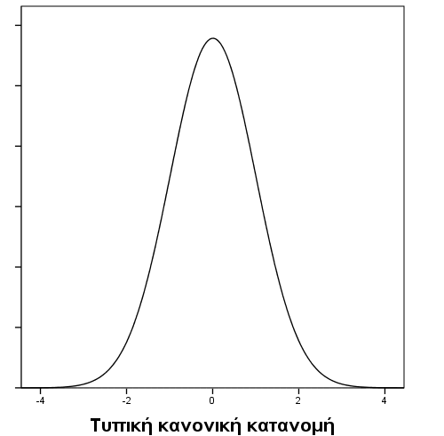
Έλεγχος Υπόθεσης για το μέσο ενός πληθυσμού: βήμα 2^{ο}
Επειδή θεωρητικά ένα τυχαίο δείγμα από τον πληθυσμό με μέση τιμή την μπορεί να δώσει οποιαδήποτε τιμή z πρέπει να αποφασιστεί ποιες τιμές Ζ απορρίπτουν την μηδενική υπόθεση.
Προφανώς αυτές είναι στα άκρα της τυπικής κανονικής κατανομής αφού όσο ποιο πολύ αποκλίνει η μέση τιμή του δείγματος από την τόσο μεγαλύτερη ή απόκλιση του z του δείγματος από το 0.
Η περιοχή αποδοχής ή απόρριψης τη μηδενικής καθορίζεται από το επίπεδο σημαντικότητας α που συνήθως είναι α=0,05 ή 5%.
Δηλ. αν ένα δείγμα δίνει μια τιμή z που ανήκει στο 5% των πιο ακραίων τιμών της τυπικής κανονικής κατανομής τότε απορρίπτεται η μηδενική υπόθεση
α
Ζ δείγματος
που υποστηρίζει την Η₀
Ζ δείγματος
που απορρίπτει την Η₀

Slide 23
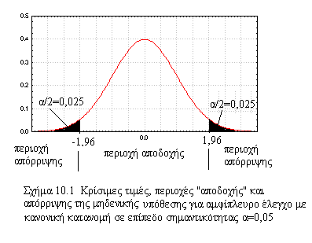
Έλεγχος Υπόθεσης για το μέσο ενός πληθυσμού: βήμα 2^{ο}
Κανόνας απόφασης
Αν η τιμή z βρίσκεται έξω από το διάστημα (-1,96 και 1,96) απορρίπτεται η μηδενική υπόθεση. Διαφορετικά αποφασίζουμε ότι η μηδενική υπόθεση μπορεί να ισχύει.

Slide 24
Έλεγχος Υπόθεσης για το μέσο ενός πληθυσμού: βήμα 3^{ο} & 4^{ο}

Slide 25
Έλεγχος Υπόθεσης για το μέσο ενός πληθυσμού: μονόπλευρος έλεγχος
Ο έλεγχος που παρουσιάστηκε στις προηγούμενες διαφάνειες ονομάζεται αμφίπλευρος αφού απορρίπτοντας τη μηδενική υπόθεση μπορεί να αποφασίσουμε ότι η μέση τιμή είναι είτε μεγαλύτερη είτε μικρότερη από την μ₀
Σε πολλές περιπτώσεις ο ερευνητής θέλει να υποστηρίξει ότι η μέση τιμή είναι μεγαλύτερη (ή σε άλλες περιπτώσεις μικρότερη) από την τιμή μ₀ . Τότε ο έλεγχος ονομάζεται μονόπλευρος και οι υποθέσεις γράφονται
Τότε το επίπεδο σημαντικότητας

Slide 26
Έλεγχος Υπόθεσης για το μέσο ενός πληθυσμού: μονόπλευρος έλεγχος
Στον μονόπλευρο έλεγχο το επίπεδο σημαντικότητας τοποθετείται στο ένα άκρο της τυπική κανονικής κατανομής
α=5%
α=5%
Κανόνας απόφασης: η μηδενική υπόθεση απορρίπτεται αν
Κανόνας απόφασης: η μηδενική υπόθεση απορρίπτεται αν

Slide 27
Έλεγχος Υπόθεσης για το μέσο ενός πληθυσμού: μονόπλευρος έλεγχος
Αν η παιδίατρος επιθυμούσε να ελέγξει την ερευνητική υπόθεση ότι τα παιδιά με «πολλές αγκαλιές» σε ηλικία 2 ετών έχουν μεγαλύτερο βάρος από τα τυπικά παιδιά θα έπρεπε να ακολουθήσει τα παρακάτω βήματα:
Διατύπωση στατιστικών υποθέσεων και επιλογή επιπέδου σημαντικότητας
2. επειδή το δείγμα είναι μεγάλο Ν=36 >30 και ισχύει το Κ.Ο.Θ. για τη δειγματοληπτική κατανομή της μέσης τιμής άρα το πηλίκο Ζ ακολουθεί την τυπική κανονική κατανομή και Κανόνας απόφασης είναι :
Η μηδενική υπόθεση απορρίπτεται αν
Επειδή
απορρίπτεται η μηδενική υπόθεση και γίνεται αποδεκτή η εναλλακτική.
4. Επαληθεύεται η ερευνητική υπόθεση

Slide 28
Έλεγχος Υπόθεσης για το μέσο ενός πληθυσμού με την κατανομή t (student)

Slide 29
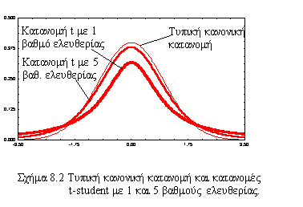
Έλεγχος Υπόθεσης για το μέσο ενός πληθυσμού με την κατανομή t (student)

Slide 31
Έλεγχος Υπόθεσης για το μέσο ενός πληθυσμού με την κατανομή t (student):
πρόβλημα
Να διερευνηθεί ο ισχυρισμός των μαθητών ότι χρειάζονται τουλάχιστον 30 λεπτά κάθε πρωί για να φθάσουν στο σχολείο τους όταν σε ένα τυχαίο δείγμα 16 μαθητών ο μέσος χρόνος προσέλευσης βρέθηκε 25,6 λεπτά και η τυπική απόκλιση 5 λεπτά αν είναι γνωστό ότι οι τιμές του χρόνου προσέλευσης κατανέμονται περίπου κανονικά (α=0,05)
Υποθέσεις
Θα χρησιμοποιηθεί το στατιστικό t επειδή τη τυπική απόκλιση του πληθυσμού των χρόνων προσέλευσης είναι άγνωστη και εκτιμάται από την τυπική απόκλιση του δείγματος S=5.
Από τον πίνακα της t για Βαθμούς ελευθερίας Ν-1=15 στην πρώτη στήλη (Ποσοστό 0,95) : t_{κρ} =1,75 που στην περίπτωση αυτή γίνεται t_{κρ} = -1,75 λόγω της κατεύθυνσης του ελέγχου
  Κανόνας απόφασης: αν t <-1,75 απορρίπτεται η μηδενική υπόθεση
Από τα δεδομένα προκύπτει η απόρριψη της μηδενικής υπόθεσης
Ο ισχυρισμός των μαθητών δεν ευσταθεί

Slide 32
Πόσο εργάζονται οι απόφοιτοι κολεγίου
Θα γίνει ο έλεγχος της υπόθεσης ότι η απόφοιτοι κολεγίου εργάζονται 40 ώρες εβδομαδιαία όπως είναι γνωστό ότι εργάζονται οι εργαζόμενοι.
  Θα επιλέξουμε από το αρχείο gssft.sav μόνο αυτούς που τέλειωσαν κολέγιο (degree >= 3).
  Στη συνέχεια θα εκτελέσουμε τον έλεγχο της υπόθεσης Η₀: μ=40, με τη βοήθεια της κατανομής t ή όπως συνήθως λέγεται θα εκτελέσουμε ένα t-test χρησιμοποιώντας τις τιμές της μεταβλητής hrs1.

Slide 33
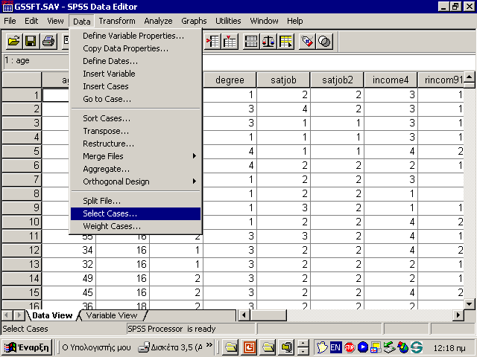

Slide 34
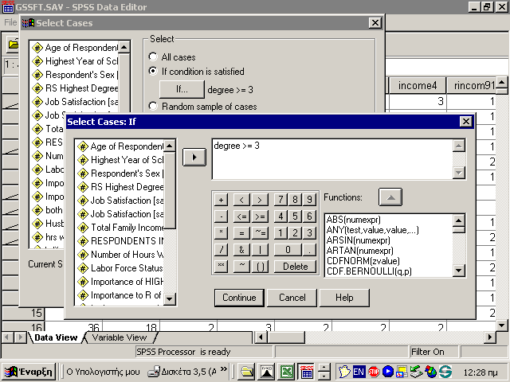
Επιλέγουμε
IF

Slide 35
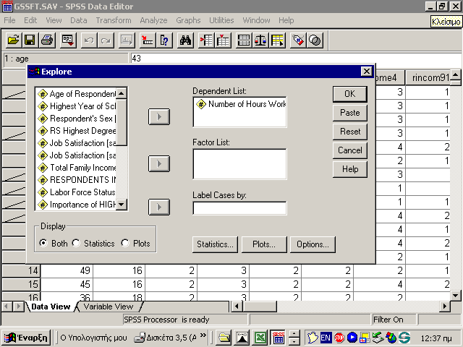

Slide 36
Number of Hours Worked Last Week Stem-and-Leaf Plot
Frequency Stem & Leaf
3,00 Extremes (=<16)
2,00 2 . &
2,00 2 . 8
7,00 3 . 002&
16,00 3 . 555568&
86,00 4 . 000000000000000000000000000000000000000002&
25,00 4 . 555555555668
35,00 5 . 00000000000000002&
16,00 5 . 55555556
31,00 6 . 000000000000000
8,00 6 . 555&
7,00 7 . 000
1,00 7 . &
9,00 Extremes (>=80)
Stem width: 10
Each leaf: 2 case(s)
& denotes fractional leaves.

Slide 37
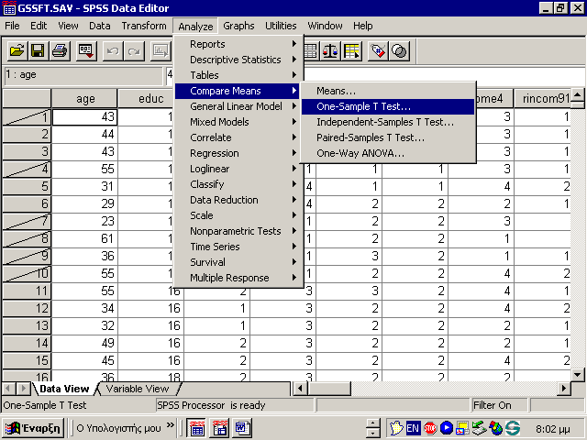

Slide 38
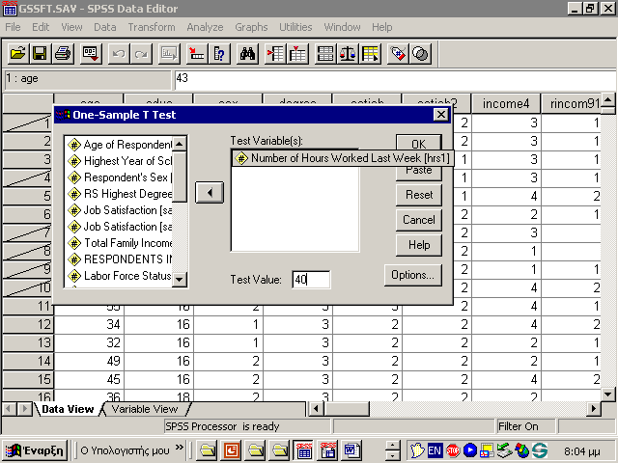

Slide 39
Η πιθανότητα να παρατηρηθεί μια τιμή t μεγαλύτερη από 9,22 η μικρότερη από –9,22

Slide 40
Έλεγχος Υπόθεσης για δυο σχετιζόμενους μέσους

Slide 41
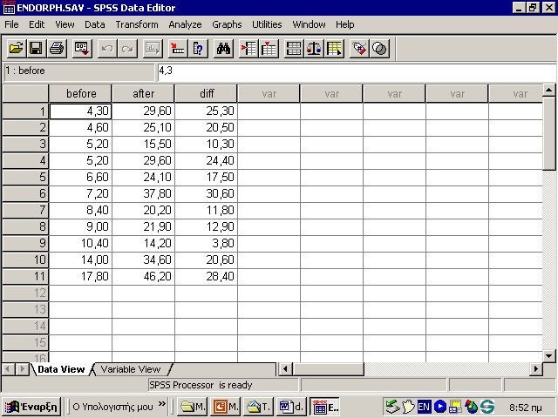

Slide 42
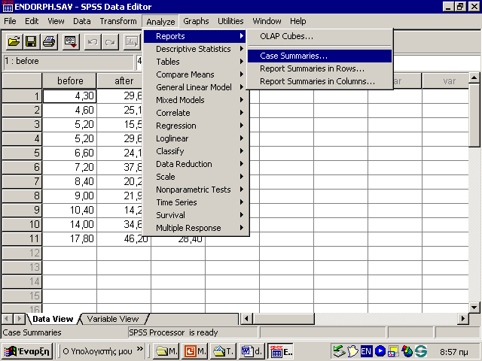

Slide 45
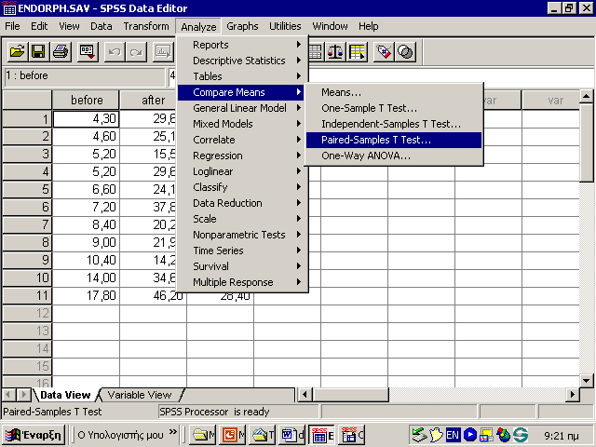

Slide 46
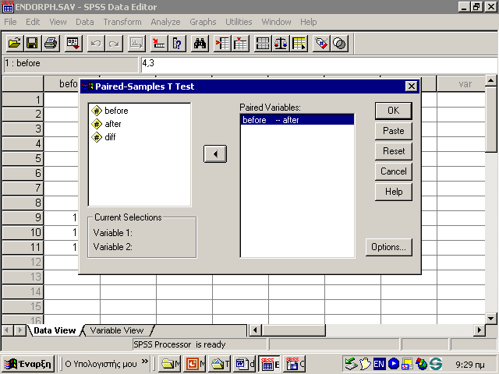

Slide 49
Έλεγχος Υπόθεσης για δυο ανεξάρτητους μέσους
Τ-τεστ ανεξαρτήτων δειγμάτων
είναι η υποτιθέμενη διαφορά των μέσων τιμών των πληθυσμών σύμφωνα με τη μηδενική υπόθεση

Slide 50
Τυπικό σφάλμα της διαφοράς των μέσων και κριτήριο ελέγχου
Δείγματα από κανονικά κατανεμημένους πληθυσμούς με γνωστές τις διακυμάνσεις των πληθυσμών
τυπικό σφάλμα
Tο στατιστικό για τον έλεγχο της μηδενικής υπόθεσης είναι

Slide 51
Τυπικό σφάλμα της διαφοράς των μέσων και κριτήριο ελέγχου
Δείγματα από κανονικά κατανεμημένους πληθυσμούς με άγνωστες αλλά ίσες διασπορές
Mια εκτίμηση της κοινής διακύμανσης
Το κριτήριο ελέγχου
ακολουθεί την κατανομή t, με
Β.E.

Slide 52
Τυπικό σφάλμα της διαφοράς των μέσων και κριτήριο ελέγχου
Δείγματα από κανονικά κατανεμημένους πληθυσμούς με άγνωστες αλλά άνισες διασπορές
Το στατιστικό για τον έλεγχο της μηδενικής υπόθεσης είναι :
Η κρίσιμη τιμή του t'

Slide 54
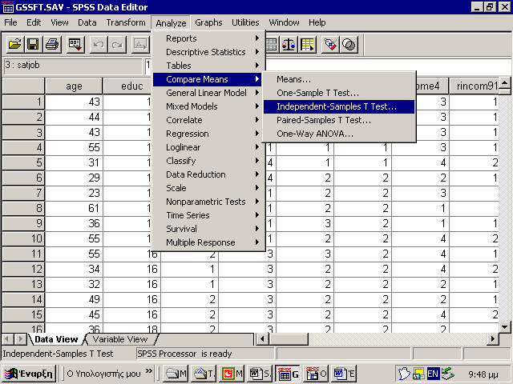

Slide 55
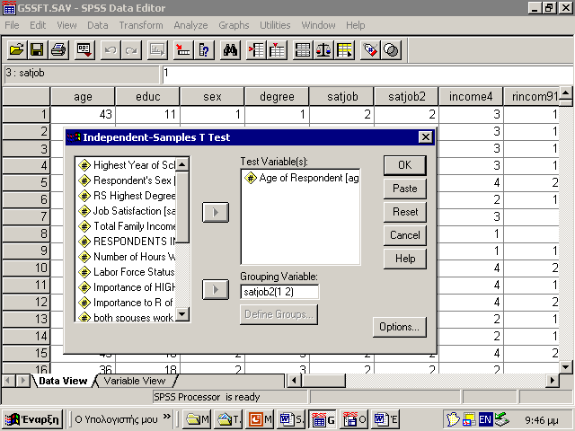

Slide 56
Η πιθανότητα να παρατηρηθεί μέση διαφορά τουλάχιστον τόσο μεγάλη είναι 1,9% αν η μηδενική υπόθεση αληθεύει

Slide 57
Διάστημα εμπιστοσύνης για τη διαφορά των μέσων
Το 95% διάστημα εμπιστοσύνης δεν περιέχει το 0. Απορρίπτουμε την μηδενική υπόθεση

Slide 58
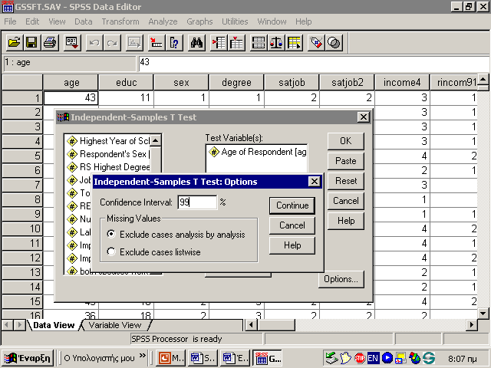
Επιλογή: Options

Slide 59
Το 95% διάστημα εμπιστοσύνης περιέχει το 0. Δεν απορρίπτουμε την μηδενική υπόθεση

Slide 60
Έλεγχος της ισότητας των δυο διασπορών
Δεν απορρίπτεται η υπόθεση ότι οι διασπορές των δυο πληθυσμών είναι ίσες

Slide 61
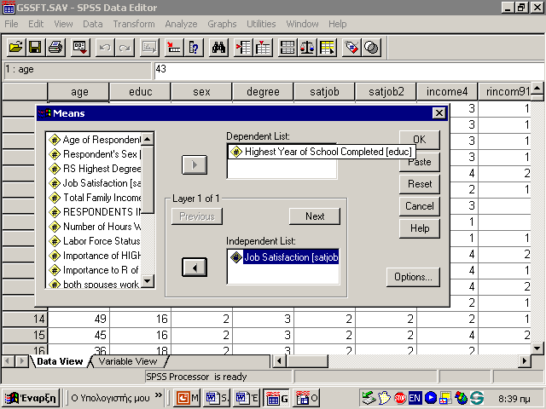
Εκπαίδευση και ικανοποίηση από το επάγγελμα

Slide 62
Περίπτωση χωρίς βασική εκπαίδευση

Slide 63
Δεν απορρίπτεται η υπόθεση ότι οι διασπορές των δυο πληθυσμών είναι ίσες
Η πιθανότητα να παρατηρηθεί μέση διαφορά τουλάχιστον τόσο μεγάλη είναι 5,7% Άρα η μηδενική υπόθεση δεν απορρίπτεται

